Slide 1
Федеральное государственное бюджетное образовательное учреждение высшего образования
«МИРЭА – Российский технологический университет»
РТУ МИРЭА
Институт информационных технологий
Дисциплина «Моделирование бизнес-процессов»
Практическая работа №13
Приготовление самсы
Студент: Утенков Ю. Ю.
Группа: ИКБО-36-22
Руководитель: Геращенко Л.А.
Москва 2024

Slide 2
Цель
Отработка применения типизации событий и элемента «Задача», а также маркеров действий при создании моделей процессов в методологии BPMN.
Постановка задачи
На основе выданного преподавателем варианта задания:
а) сформировать текстовое описание бизнес-процесса,
б) построить бизнес-процесс в нотации BPMN,
в) подготовить презентацию для публичной защиты бизнес-процесса, защитить полученную модель.
Результат практического занятия
Построенные и сохраненные в файле текстового формата текстовое описание бизнес-процесса, модели бизнес-процесса, презентация бизнес-процесса, представленные преподавателю в конце практического занятия в виде отчета. Студентам также рекомендуется сохранить файл с процессом в формате png для дальнейшей работы с ним на другом практическом занятии.

Slide 3
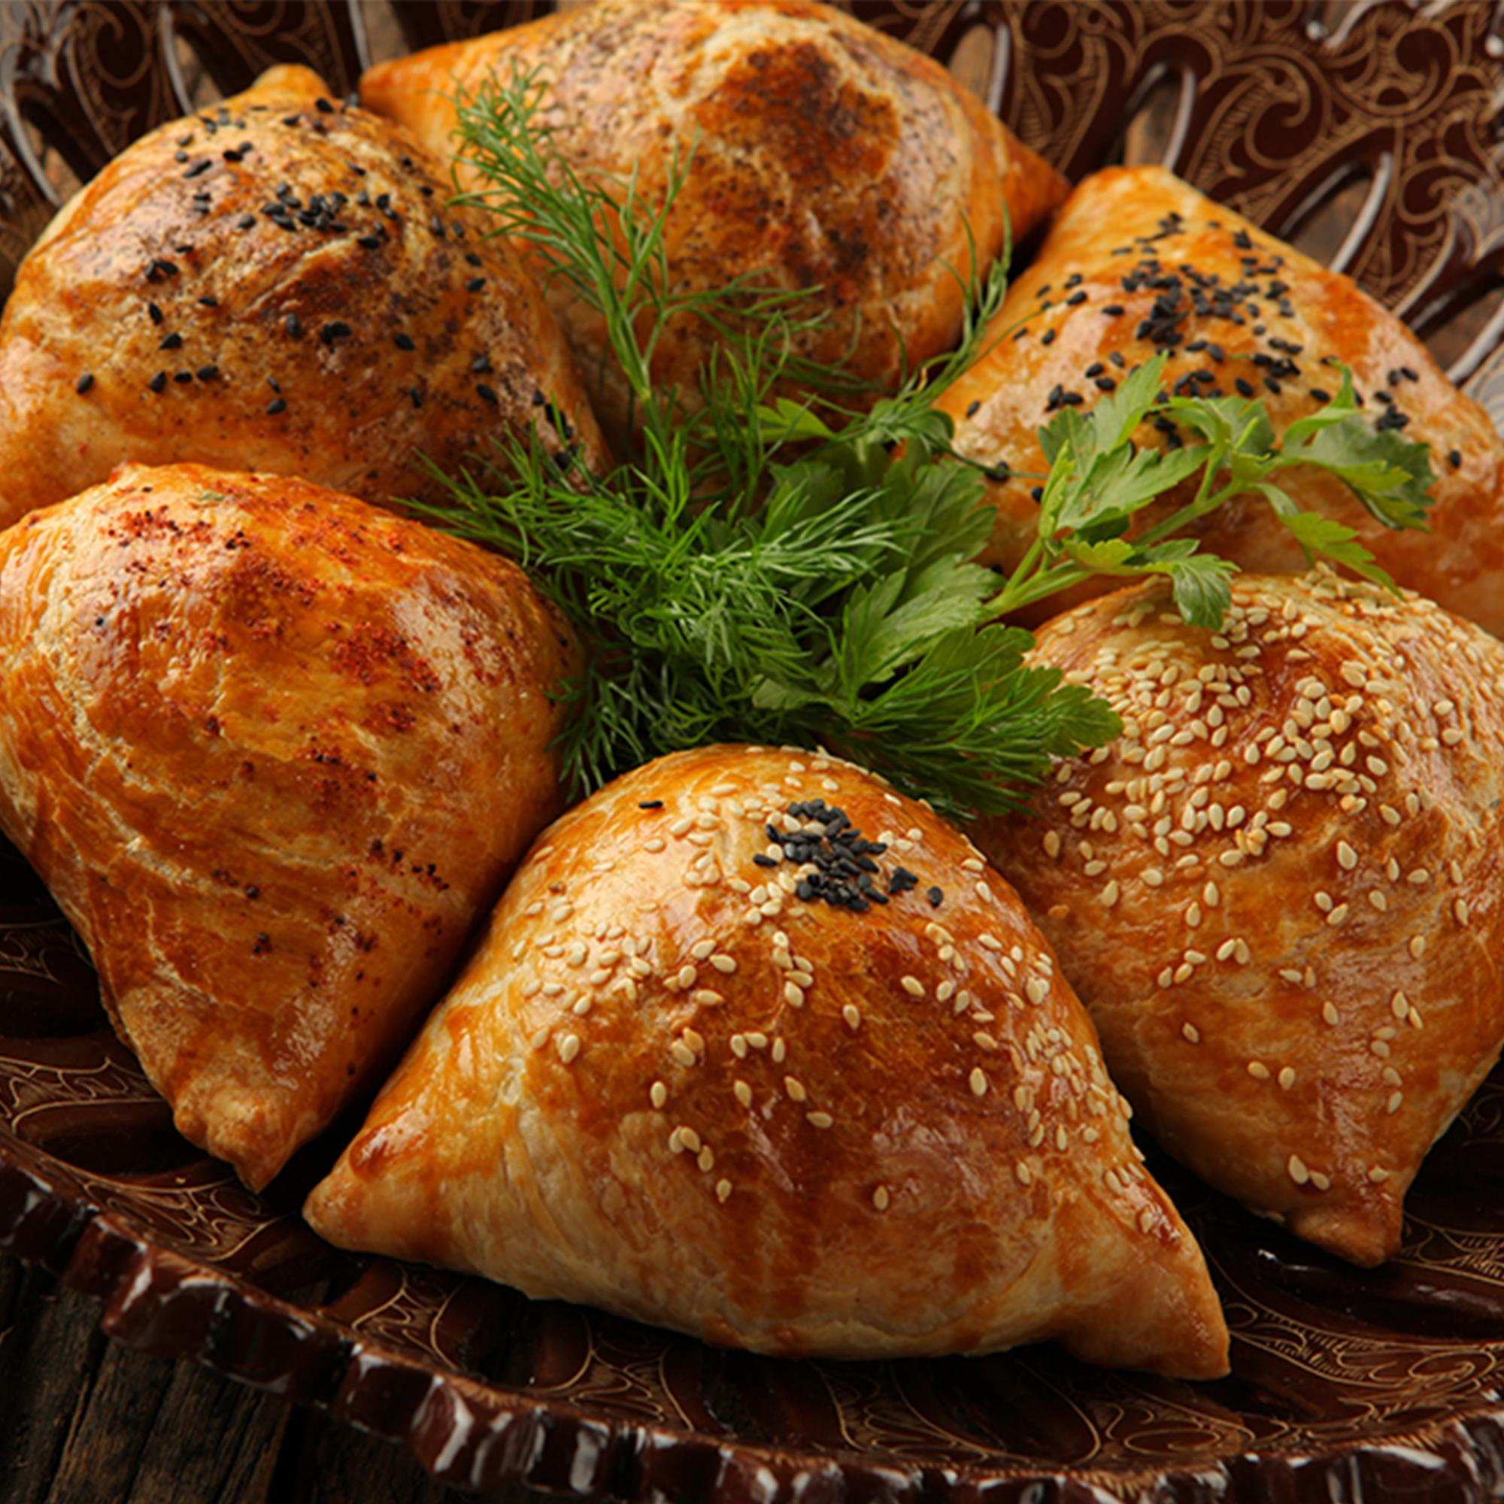
Теория
Рецепт приготовления самсы
Продукты:
Для теста:
Готовое замороженное тесто.
Для начинки:
Сыр моцарелла – 300 г.
Твердый сыр – 200 г.
Яйца – 2 шт.
Творог – 100-150 г.
Приготовление:
Разморозка теста: Достаньте замороженное тесто и оставьте при комнатной температуре до полной разморозки.
Формирование самсы:
Раскатайте тесто толщиной около 1 см.
Нарежьте тесто на квадраты или круги, в зависимости от желаемой формы самсы.
Подготовка начинки:
Натрите моцареллу и твердый сыр в отдельные миски.
Взбейте яйца с творогом и смешайте получившуюся массу с натертыми сырами.
Формирование самсы:
Положите ложку сырной массы в центр каждого куска теста.
Заверните края, придавая самсе треугольную или полукруглую форму.
Смазывайте тесто сверху взбитым яйцом для красивой золотистой корочки при выпекании.
Выпекание:
Разогрейте духовку до 180°C.
Выпекайте самсу в течение 20-25 минут до золотистого цвета.
Готово: Самса готова к подаче
3

Slide 4
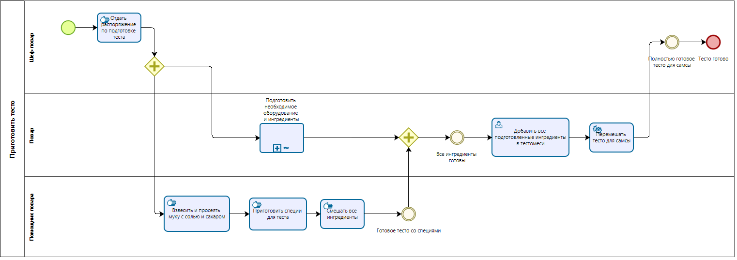
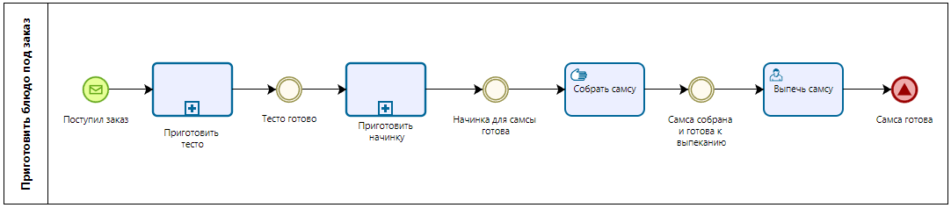
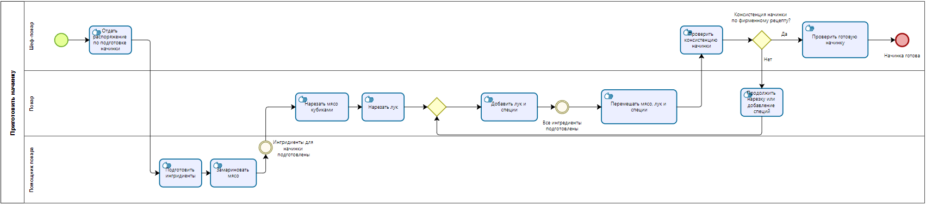
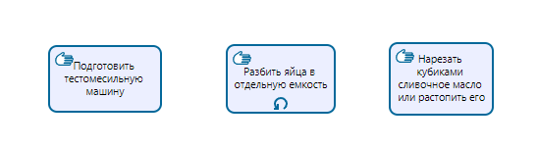
Построенные диаграммы
Схема бизнес-процесса «Приготовить самсу»
Схема подпроцесса «Приготовить тесто»
Схема подпроцесса ad-hoc
Схема подпроцесса «Приготовить начинку»

Slide 5

Вывод
В ходе данной практической работы были приобретены навыки применения типизации событий и использования элемента «Задача», а также маркеров действий в моделировании процессов по методологии BPMN. Была разработана и сохранена модель бизнес-процесса, включающая текстовое описание, саму модель и презентацию.
5

Slide 6
СПАСИБО ЗА ВНИМАНИЕ!

